Slide 1
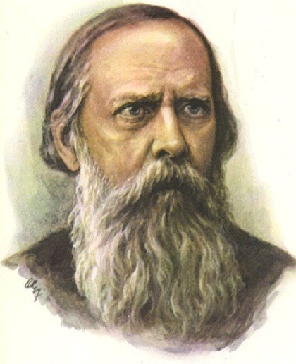
Литература
7
класс
Тема:
М.Е.Салтыков-Щедрин «Как один мужик двух генералов прокормил»

Slide 2
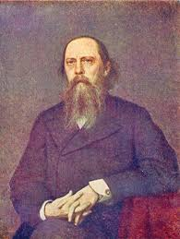
«Лично я обязан литературе лучшими минутами моей жизни, всеми сладкими волнениями ее, всеми утешениями…
М.Е.Салтыков-Щедрин

Slide 3
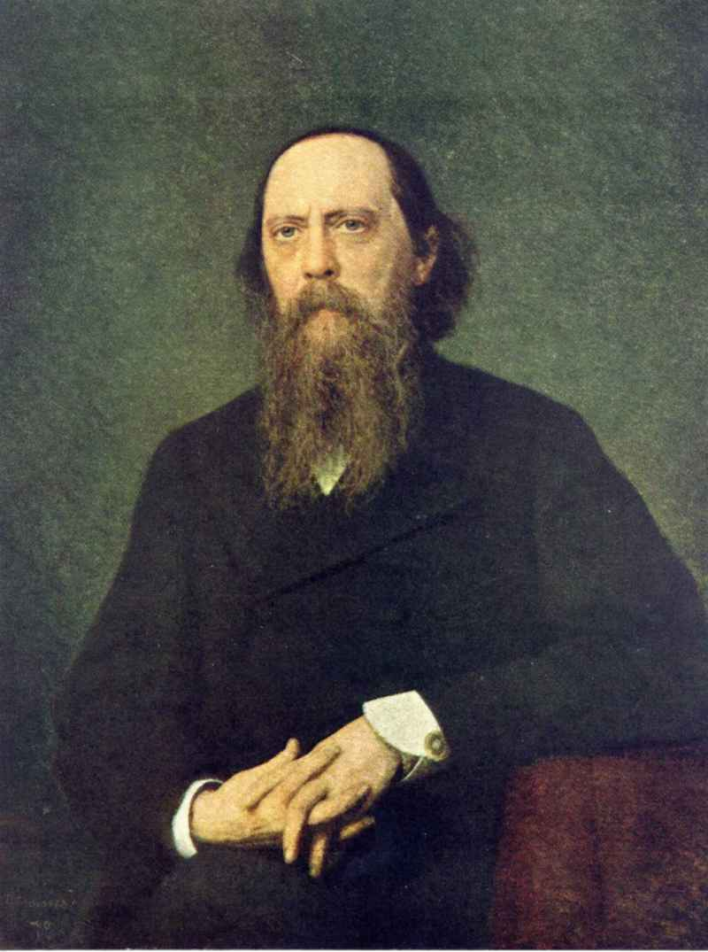
Михаил Евграфович Салтыков-Щедрин
Литературный критик
Редактор журнала «Современник», «Отечественные записки» (вместе с Н.А.Некрасовым)
Писатель-сатирик

Slide 4
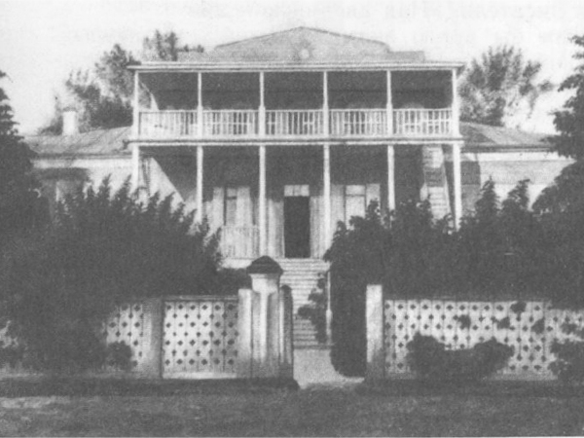
Детство писателя
Родился Михаил Евграфович Салтыков-Щедрин 27 января 1826 г. в селе Спас-Угол Тверской губернии в семье помещика.
Детство прошло в родовой усадьбе Салтыковых в мрачной и суровой обстановке.
«Я родился на лоне крепостного права, вскормлен молоком крепостной кормилицы, воспитан крепостными мамками и, наконец, обучен грамоте крепостным грамотеем…», - вспоминал писатель.

Slide 5
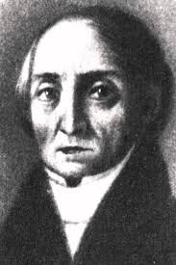
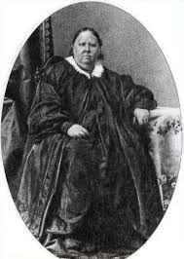
Родители
Отец, Евграф Васильевич
Мать, Ольга Михайловна

Slide 6
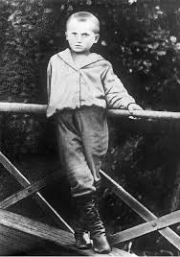
Детство писателя
Учиться М.Е.Салтыков стал рано. Первые познания во французском языке он приобрел в четыре года. Позднее стал заниматься немецким языком. Старшая сестра Надежда помогала ему в учебе. С русской грамотой познакомил его крепостной живописец Павел.

Slide 7
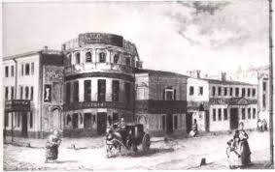
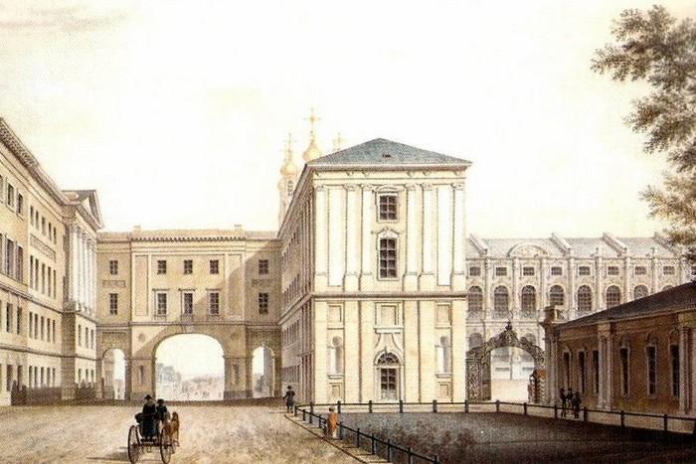
Детство писателя
Когда мальчику исполнилось 10 лет, он был определен в Московский дворянский институт, где сдал экзамены сразу в третий класс.
В числе лучших учеников М.Е.Салтыкова вскоре направили в Царскосельский лицей. Там и началась литературная деятельность М.Е.Салтыкова-Щедрина.

Slide 8



Начало деятельности
Выпущен из Лицея и направлен в канцелярию военного министерства. Сотрудничает как рецензент в журналах «Отечественные записки», «Современник».
Первая повесть выходит в 1847 г. «Противоречия». В своих произведениях писатель показывает нам картину жизни всех слоев населения России за полвека.

Slide 9
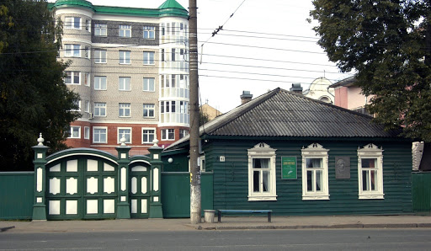

Арест и первая ссылка
За повесть «Запутанное дело» М.Е.Салтыков был арестован по приказу самого царя Николая I. Был сослан в г. Вятку в наказание за вольнодумие и служил там чиновником, находясь под надзором.

Slide 10
Нежинская гимназия
Возвращение
Во время Вятской ссылки писателю удалось собрать достаточно материала для своих последующих работ.
Вернувшись из ссылки, в 1855 г. М.Е.Салтыков-Щедрин поступил на службу в министерство внутренних дел. Вскоре вышли в свет его «Губернские очерки».
В 1858 г. последовало назначение на пост вице-губернатора Рязани, а в 1860 г. он был переведен на ту же должность в Твери. Одновременно писал много очерков и рассказов, которые печатались в «Современнике», «Русском вестнике», «Библиотеке для чтения».

Slide 11
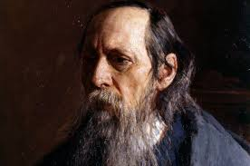
1868год
Будучи на должности вице-губернатора М.Е.Салтыков-Щедрин борется со взяточничеством, вступается за бесправных крестьян.
В своих произведениях М.Е.Салтыков-Щедрин пытался раскрыть общественные проблемы того времени. Он показывал воровство чиновников, жестокость помещиков и прочие проблемы. Так, в своем романе «Господа Головлёвы» он изобразил деградацию дворянства, а в «Истории одного города» – раскритиковал правительство страны.

Slide 12
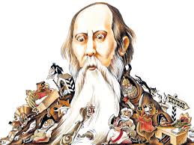
«прокурор русской общественной жизни»…
В 1868 г. был закрыт журнал «Современник». В 1884 г. журнал «Отечественные записки» окончательно был запрещен. Причинами служили все те же разоблачения представителей правящей верхушки.
В последние годы жизни М.Е.Салтыков-Щедрин пишет главным образом сказки, где продолжает высмеивать и
выявлять человеческие пороки.

Slide 13
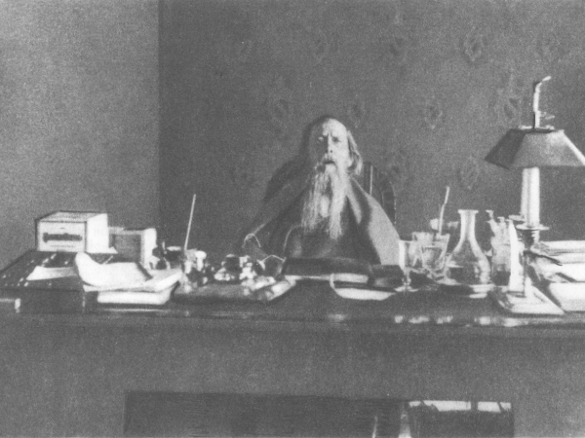
Кабинет писателя
Кабинет писателя

Slide 14
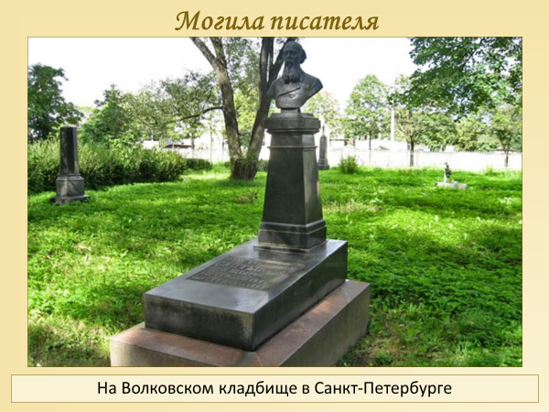
Но до конца жизни М.Е.Салтыков-Щедрин не прекращает работу и над крупными произведениями. За несколько месяцев до смерти он закончил роман «Пошехонская старина». В романе показана вся правда жизни крепостных крестьян, их невыносимые страдания.
Умер писатель 28 апреля 1889 г. в Петербурге.

Slide 15
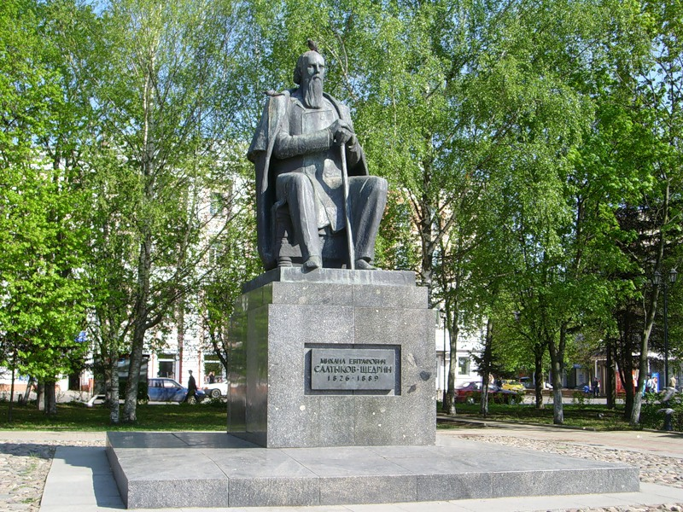
Памятник писателю
Памятники писателю
В Твери

Slide 16
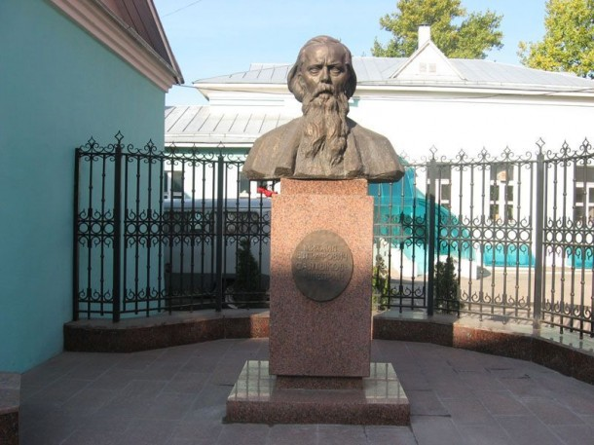
Памятник писателю
Памятники писателю
В Рязани

Slide 17

«Повесть о том, как один мужик двух генералов прокормил»
«Сказки для детей изрядного возраста» - появились в конце литературного и жизненного пути М.Е.Салтыкова-Щедрина.
В 1869 г. были напечатаны сказки «Дикий помещик», «Пропала совесть».

Slide 18


Проблематика
Сказки М.Е.Салтыкова-Щедрина отражают то «особенное патологическое состояние», в котором находилось русское общество в 80-е годы XIX века. Однако в них затрагиваются не только социальные проблемы (взаимоотношение народа и правящих кругов), но и общечеловеческие (добро и зло, свобода и долг, правда и ложь, трусость и героизм).

Slide 19
Художественные особенности
Важнейшими художественными особенностями сказок М.Е.Салтыкова-Щедрина являются ирония, гипербола, гротеск и антитеза.
ИРОНИЯ - тонкая, скрытая насмешка;
ГИПЕРБОЛА - преувеличение;
ГРОТЕСК - комическое, основанное на резких контрастах и преувеличениях;
АНТИТЕЗА - противопоставление, противоположность.

Slide 20

Запишите в тетрадь:
Повесть – слово «повесть» здесь имеет значение «повествование», «рассказ»
Остаться за штатом – т.е. не состоять более на государственной службе
Оказия – редкий, необычный случай
Фестиваль – здесь: праздник, пиршество
Мякинный хлеб – для экономии в крестьянских семьях в тесто добавляли мякину (отходы от молотьбы)
На бобах разводить – гадать, думать

Slide 21
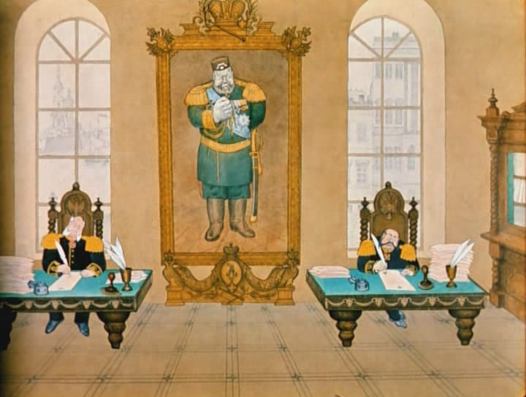
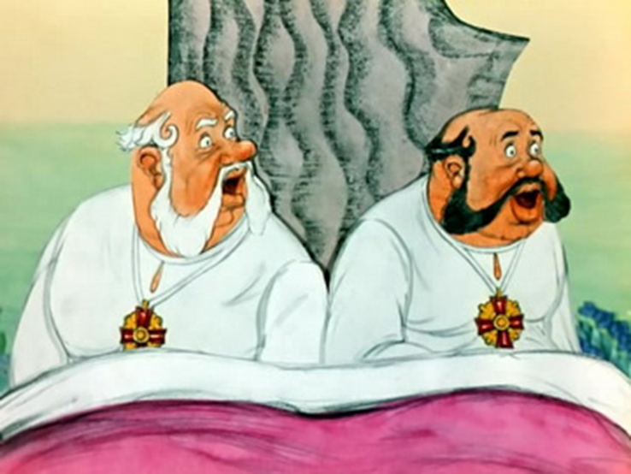
Краткое содержание
Главными героями сказки являются два генерала. Они живут в Петербурге, имеют слуг и ведут безбедную жизнь.
Однажды два генерала оказываются на необитаемом острове. Страдая от голода, они пытаются добыть себе пищу. На острове они видят фруктовые деревья, рыбу и птиц, но ничего из этого они добыть не умеют. Генералы голодают. Наконец им приходит мысль найти на острове крестьянина, который бы кормил их.

Slide 22
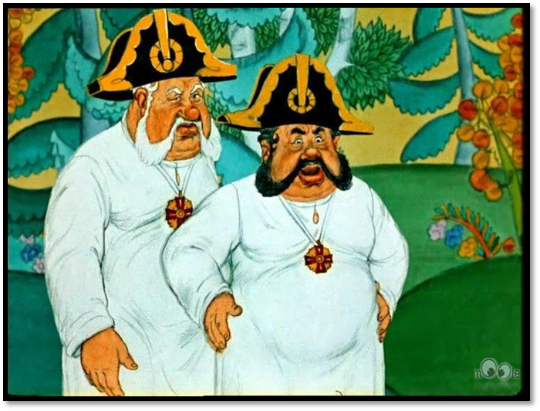
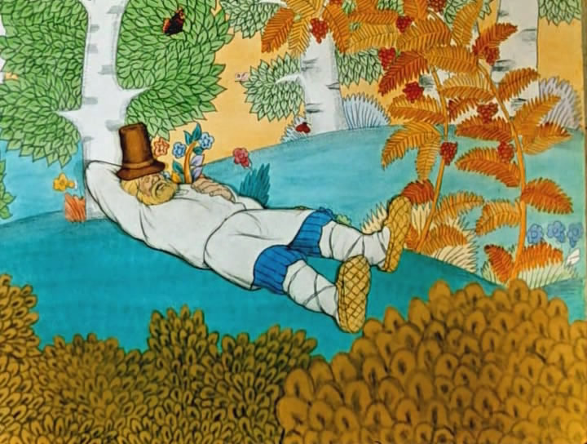

Slide 23
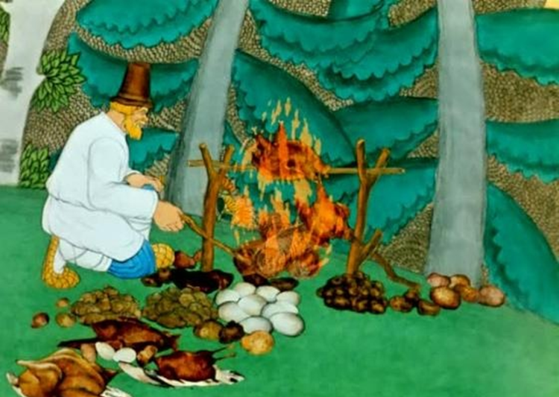
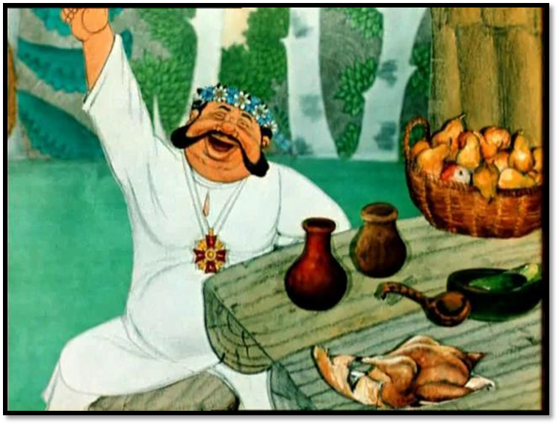
Краткое содержание
Вскоре генералы обнаруживают на острове крестьянина и заставляют его приготовить им еду.
Крестьянин добывает яблоки, картофель и рябчика, подает вкусный обед. Генералы радуются, что наконец нашли себе прислугу. Они привязывают крестьянина веревкой к дереву, чтобы тот не сбежал.

Slide 24
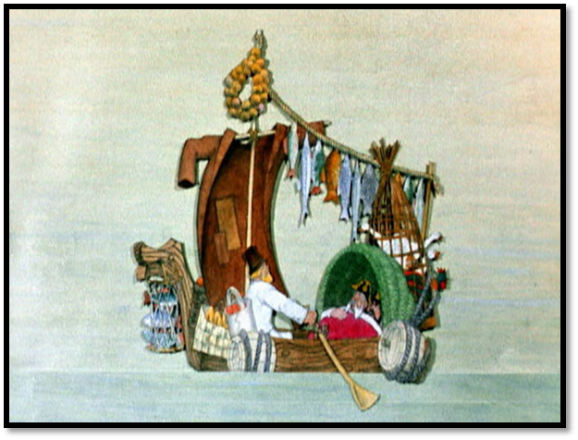
Краткое содержание
Проходят дни. Крестьянин продолжает вкусно кормить генералов. Те в свою очередь ничего не делают и читают газету. Наконец генералам становится скучно. Они уговаривают крестьянина построить корабль помочь им вернуться в Петербург.

Slide 25
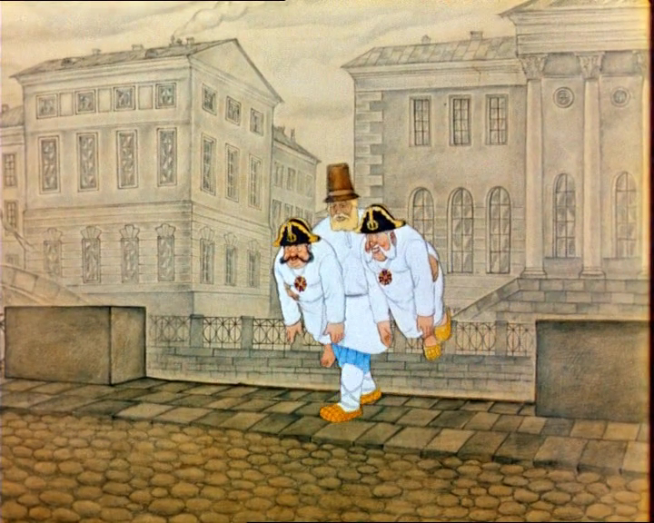
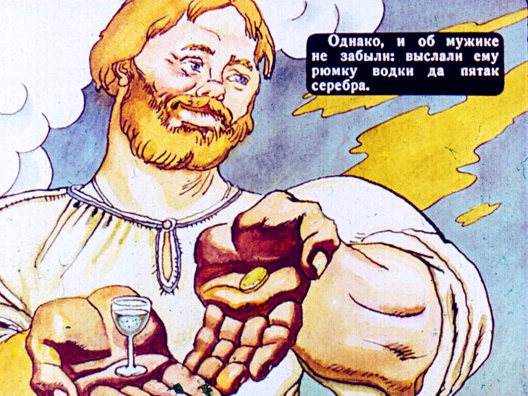
Краткое содержание
В пути бури и ветра одолевают корабль и генералы страшно ругают за это крестьянина. При этом крестьянин один гребет веслами, ловит рыбу и кормит генералов. Наконец корабль приплывает в Петербург. Генералы возвращаются к своей обеспеченной жизни. В знак благодарности они посылают мужику рюмку водки и 5 копеек.

Slide 26
Каковы генералы, мужик?
Генералы:
Глупы
Ничтожны
Злы
Трусливы
Жадны
Ленивы
Мужик:
Трудолюбивый
Изобретательный
Ловкий
Покорный
Терпеливый

Slide 27
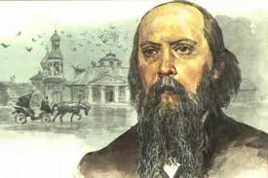
Вывод
Сказка построена на контрасте положительного (в лице мужика) и отрицательного (на примере двух генералов). И в этом противопоставлении заключено отражение социально-общественных явлений, которые были присущи реальной действительности, существующим порядкам России того времени. Здесь проявились те искренние чувства М.Е.Салтыкова-Щедрина, которые были свойственны сатирику по отношению к народу и «высшему» сословию.

Slide 28
Задание для самостоятельной работы
Прочитать в учебнике статью к сказке «Повесть о том, как один мужик двух генералов прокормил» на стр. 177-180.
Прочитать сказку «Повесть о том, как один мужик двух генералов прокормил».

